Slide 1
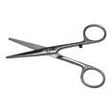
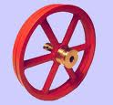
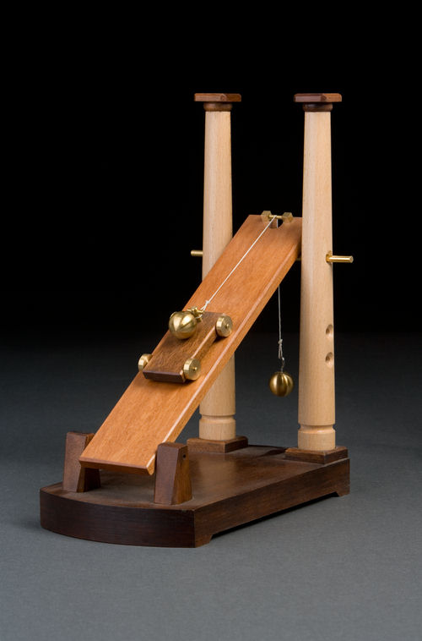
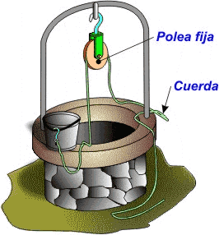
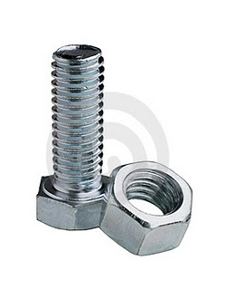
Máquinas simples.

Slide 2
Las máquinas
La humanidad con relación los descubrimientos, e inventos consiguió clasificar las máquinas, muchas de ellas son máquinas simples, se han utilizado desde la antigüedad.
Durante tiempos remotos, el ser humano ha buscado la manera de solventar problemas que se le presentan en su vida cotidiana.
Por ejemplo para caza, la pesca, la recolección de frutos entre otros quehaceres, que en ese instante eran las necesidades básicas para la sobrevivencia y para realizarlas con poder y audacia, se hizo necesario utilizar diversos instrumentos.
Fue así que poco a poco se descubrieron grandes cosas como que se podía hacer un arco con una rama que al doblarla y ser sujetada a los extremos de una cuerda estirada, se podría lanzar una flecha, o cualquier otro objeto a grandes distancias.
Los primeros utensilios que el ser humano manejo y le ayudaron a hacer más fácil fueron: lanzas, arcos, flechas, hachas, cuchillos.

Slide 3
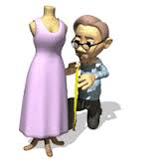
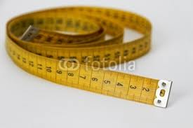
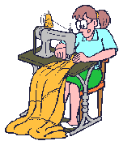
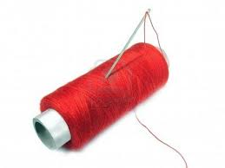
Cuando se dio cuenta que el arco, la rueda, las palancas, le ayudaban a realizar más fácil sus trabajos, fue cuando se inicio el uso de las máquinas simples.
Ahora permítame hacer dos preguntas.
¿Qué tipo de herramientas utiliza usted todos los días al desayunar, almorzar, o cenar?
¿Qué tipo de herramienta utiliza el sastre, la costurera para poder confeccionar una prenda de vestir?
Observe algunas ilustraciones que seguro le ayudaran con las dos preguntas

Slide 4
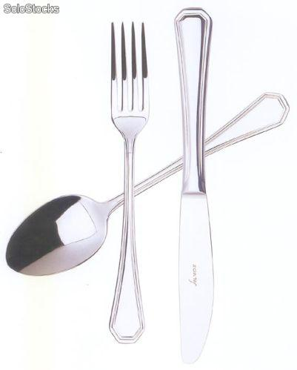
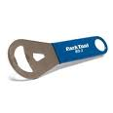
Pues bien esas herramientas nos ayudaran a hacer más fácil el trabajo se les puede decir máquinas simples.
Existen máquinas compuestas y simples como la polea, el torno, el plano inclinado, entre otros.

Slide 5
La palanca.
La palanca es una máquina simple que tiene como función transmitir una fuerza. Está compuesta por una barra rígida que puede girar libremente alrededor de un punto de apoyo llamado fulcro, debido a la acción de dos fuerzas contrapuestas que son la potencia y la resistencia. La palanca puede manipularse con dos finalidades vencer fuerzas u obtener desplazamientos.
Máquina simple.
Una máquina simple, es un ingenio mecánico que transforma una fuerza aplicada en otra resultante, modificando la magnitud de la fuerza, su dirección, la longitud de desplazamiento o una combinación de ellas.
En una máquina simple se cumple la ley de la conservación de la energía: «la energía ni se crea ni se destruye; solamente se transforma».

Slide 6
La polea
La polea, también llamada garrucha, carrucha, trocla, trócola o carrillo, es una máquina simple que sirve para transmitir una fuerza.
Torno El torno es una máquina simple, la más antigua y la más importante en la actualidad.
Durante el siglo XIII, los tornos de madera, eran movidos por una cuerda arrollada con
un pedal. Esta máquina ha sido perfeccionada y mejorada con el paso del tiempo. El torno se encuentra formado por un cilindro horizontal que gira sobre un eje fijo. En el cilindro se arrolla una cuerda de la que depende el cuerpo que se haya a subir.

Slide 7
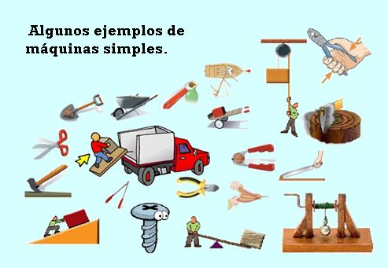
Plano inclinado El plano inclinado tiene muchos usos especialmente cuando se necesita subir o bajar objetos, el plano inclinado es una rampa que posee cierta elevación. Este tipo de máquina accede a desplazar la carga con menos esfuerzo, ya que parte del trabajo lo despliega la gravedad si el objeto esta siendo bajado o subido.

Slide 8
http://www.youtube.com/watch?v=DZCNp7mWF20

